Slide 1
Nacionālais enerģētikas un klimata plāns 2021. – 2030. gadam:
mērķu pārskatīšana
SEG samazinājums <-55% pret 1990.g.
(ŠOBRĪD -40%)
SEG emisijas (ne-ETS)
-17% pret 2005
(ŠOBRĪD -6%)
AER īpatsvars 40%
(ŠOBRĪD 32%)
Indikatīvi [55%] kopējā enerģijas gala patēriņā
(ŠOBRĪD 50%)
Transportā
13% SEG emisiju intensitātes samazinājums, ko sasniedz ar AER
Siltumapgādē 2.1% ikgadējais pieaugums
Energoefektivitātes mērķis ~40%
(ŠOBRĪD 32,5%)
jaunie ikgadējie ietaupījumi 1,5%
(ŠOBRĪD 0,8%)
Moderno biodegvielu īpatsvars 2,2% 2030.g. bez multiplikatora
644 kt CO2 ekv. piesaiste ZIZIMM sektorā
Sintētisko degvielu (t.sk. ūdeņraža) īpatsvara mērķis 2,6%
ES mērķi
LV mērķi
ES un LV apakšmērķi
Nacionālais enerģētikas un klimata plāna mērķu pārskatīšana «Fit for 55» kontekstā

Slide 2
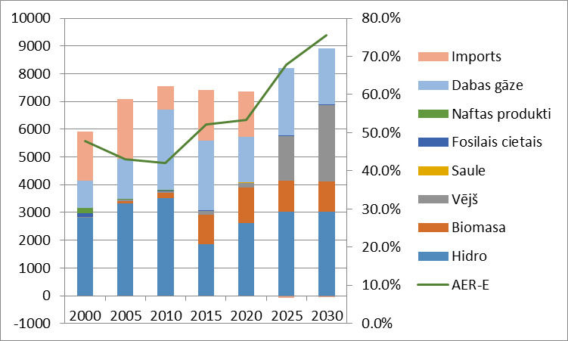
Enerģijas patēriņa prognoze

Slide 3
Apsvērumi vidēja termiņa alternatīvu izvēlē
Vēja enerģija |  | Saules enerģija |  | Kodolenerģija
– | + | – | + | – | +
Neprognozējama pieejamība | Bezmaksas atjaunīgā izejviela | Pieejamības cikliskie pārtraukumi | Bezmaksas atjaunīgā izejviela | Videi un dzīvām būtnēm kaitīgas, no trešajam valstīm importējamās, izejvielas un toksiski rūpnieciskie atkritumi, kas veicina sabiedrības negatīvo attieksmi | Stabilu ražošanas ciklu nodrošinošas un ilgstoši lietojamas izejvielas
Nepieciešamas ievērojami sākotnējie ieguldījumi (capex) | Zems mainīgo izmaksu līmenis | Zems efektīvas jaudas (noslodzes lietderības) koeficients | Zems operacionālo (darbināšanas un uzturēšanas) un mainīgo izmaksu līmenis | Nepieciešami būtiski sākotnējie ieguldījumi un ilgstošs (līdz 12 gadiem) ekspluatācijā ieviešanas laiks | Augsts efektīvas jaudas (noslodzes lietderības) koeficients
Nepieciešami ievērojami ieguldījumi nojaukšanai pēc nolietojuma | Plašas tehnoloģisko risinājumu iespējas, īpaši atkrastē | Nepieciešami ieguldījumi sakārtotai nojaukšanā pēc nolietojuma, lai izvairītos no nepārstrādājamo materiālu nekaitīgu uzstilizēšanu | Plašas decentralizētas ražošanas, kopīgošanas un pašpatēriņa iespējas | Nepieciešami būtiski ieguldījumi sakārtotai nojaukšanā pēc nolietojuma, lai izvairītos no nepārstrādājamo materiālu nekaitīgu uzstilizēšanu | Attiecīgo risinājumi sekmīgas ieviešanas pieredzes vairākās ES dalībvalstīs (t.sk. Francijā, Beļģijā, Slovākijā, Zviedrijā uncīt.)

Slide 4
Vidēja termiņa attīstības perspektīva
Lielas jaudas atkrastes vēja parku izveide (līdz 1000 MW)
ELWIND kopprojekta īstenošana
Iespējama jauna kopprojekta īstenošana
Pašvaldību rīcības brīvība noteikt siltumapgādes nosacījumus savā teritorijā
Atbalsta programmas pārejai uz AER
Pašražošanas un pašpatēriņa pasākumi
Pašpatērētāju un energokopienu regulējuma izstrāde
līgumu un savstarpējās tirdzniecības regulējumu
Atbalsta programmas energoefektivitātei un pārejai uz AER
Sauszemes vēja parku potenciāla apgūšana
Ieguvumu mehānisms pašvaldību iedzīvotājiem
Aizsargjoslu nosacījumu atvieglošana
Ietekmes uz vidi novērtējuma nosacījumu pielāgošana
Nolietoto vēja ģeneratoru nojaukšanas kārtības noteikšana
Pāreja uz ne-emisiju tehnoloģijām siltumapgādē
Vēja parku attīstība meža zemēs

Slide 5
Izmaiņas nacionālajā likumdošana
Grozījumi Enerģētikas likumā (Energokopienu regulējuma izveide);
Grozījumi Elektroenerģijas tirdzniecības likumā (NETO norēķinu sistēmas regulējuma izveidi;
Grozījumi Energoefektivitātes likumā (principa «energoefektivitāte pirmajā vietā» ieviešana;
Grozījumi Aizsargjoslu likumā (vēja elektrostaciju attītības barjeru likvidēšana);
Vairāku pakārtotu MK noteikumu izstrādāšana un grozīšana.

